Slide 1
Государственное казенное общеобразовательное учреждение Ленинградской области
«Сланцевская школа – интернат, реализующая адаптированные образовательные программы»
ГКОУ ЛО «Сланцевская специальная школа – интернат»
4 класс(ТМНР)
2018-2019 учебный год
Учитель начальных классов: Лапошко Е.П.

Slide 2
Наши школьные дни

Slide 3
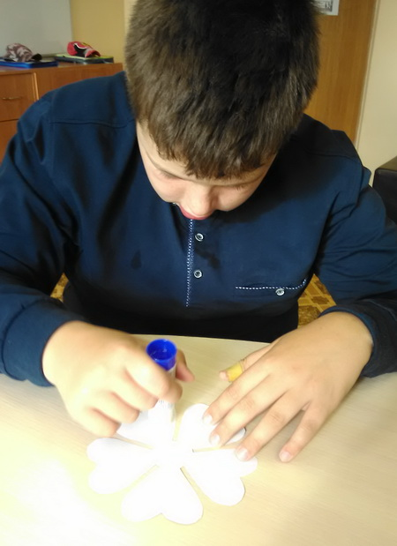
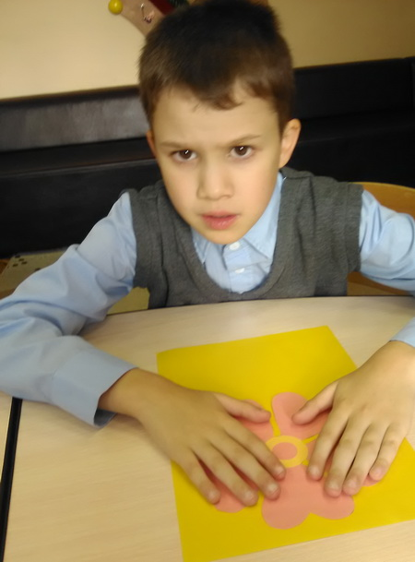
Работа с природным материалом ЦВЕТОЧЕК

Slide 4
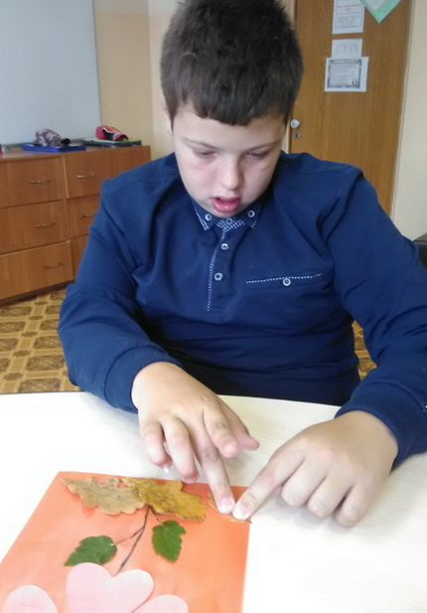
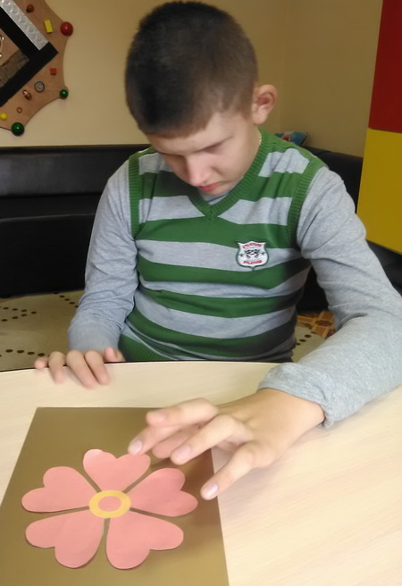
Увлечены работой

Slide 5
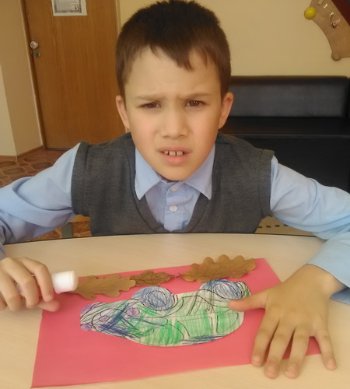
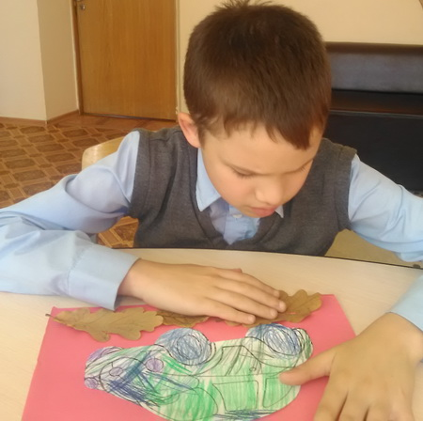
Аппликация из природного материала ( листья) МАШИНА

Slide 6
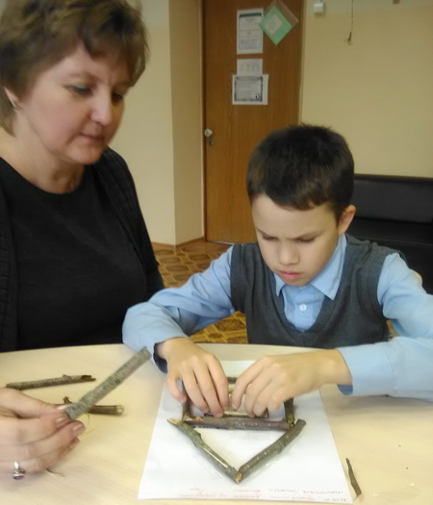
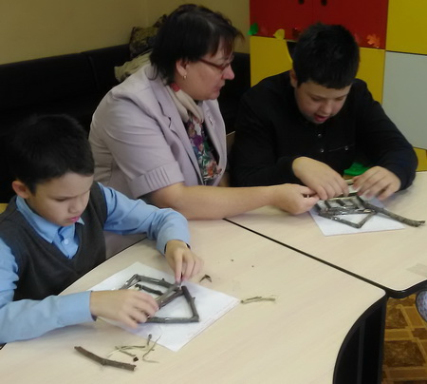
Работа с природным материалом ( палочки веточки) ДОМ

Slide 7
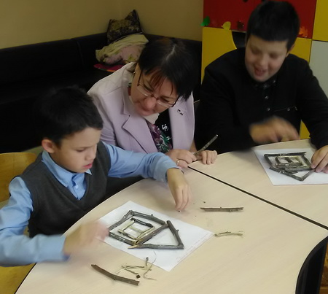
Работа подходит к завершению….

Slide 8
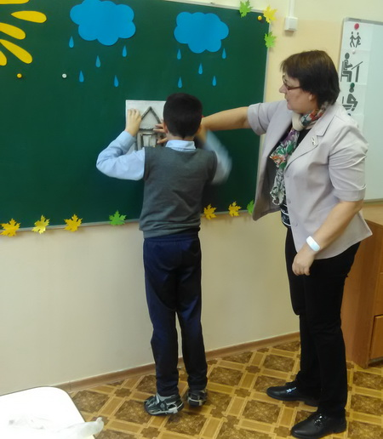
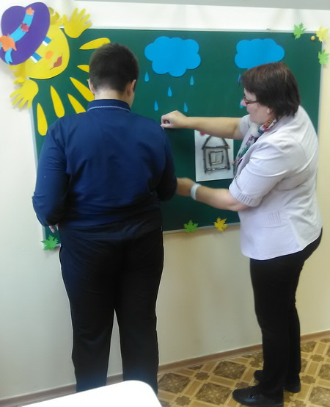
Готовые работы выставляем на выставку. Показываем солнышку как мы старались!!!!

Slide 9
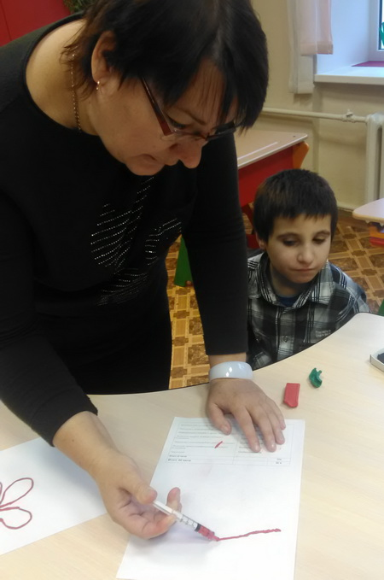
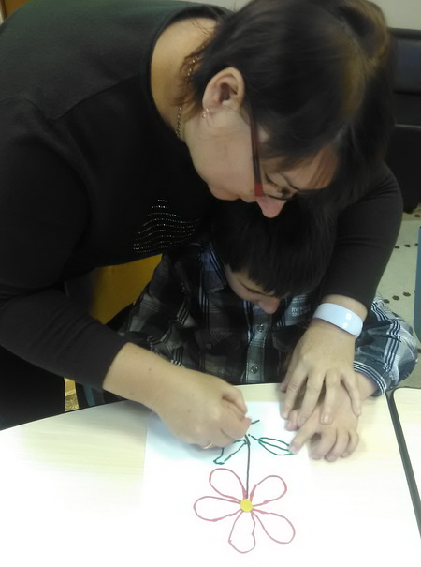
Осваиваем технику «Пластилиновая живопись из шприца» Приём работы с пластилином «прижимания»

Slide 10
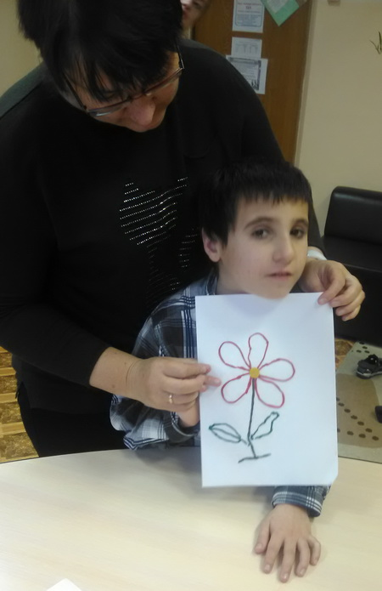
Наш ЦВЕТОЧЕК готов….

Slide 11
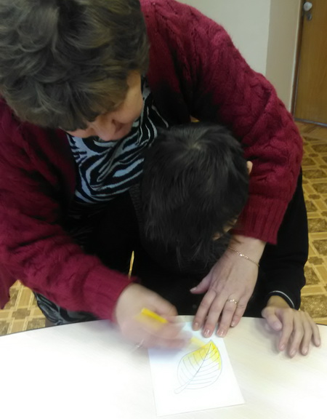
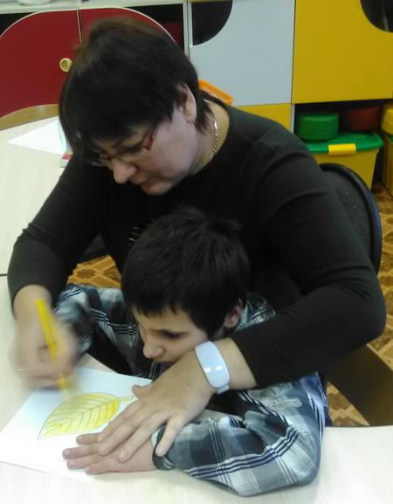
Тема: Признаки осени. Работа с раскраской . Применение технологии «Пластилиновая живопись из шприца» Приём « прижимания»

Slide 12
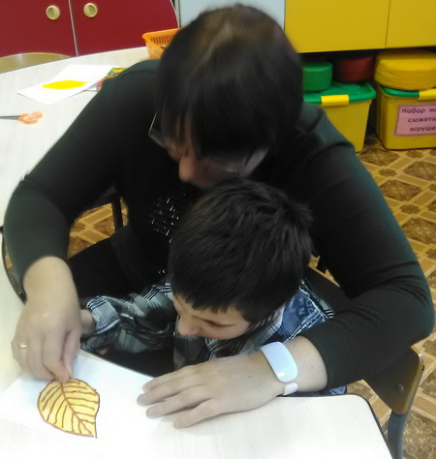
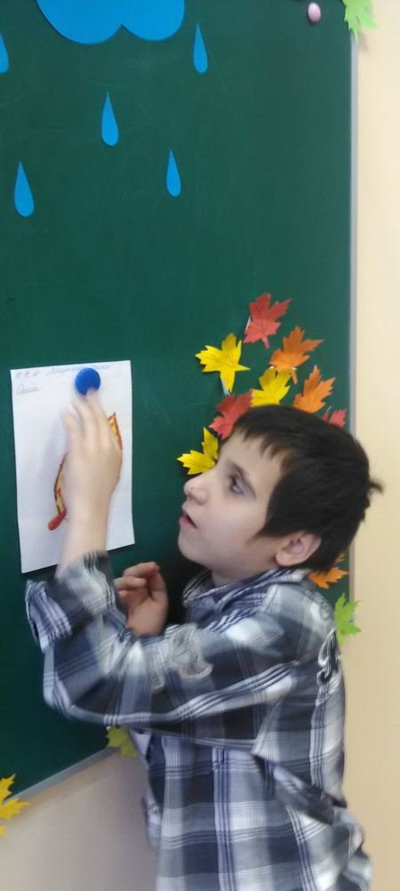
Работа готова … на классную выставку

Slide 13
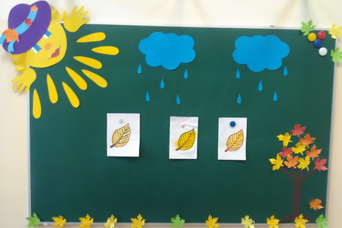
Показываем Солнышку наши работы

Slide 14
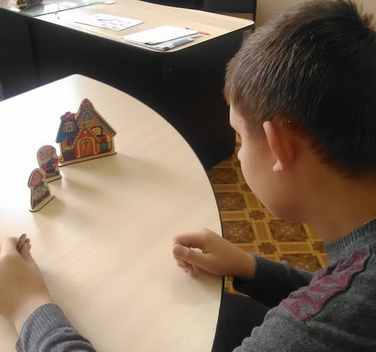
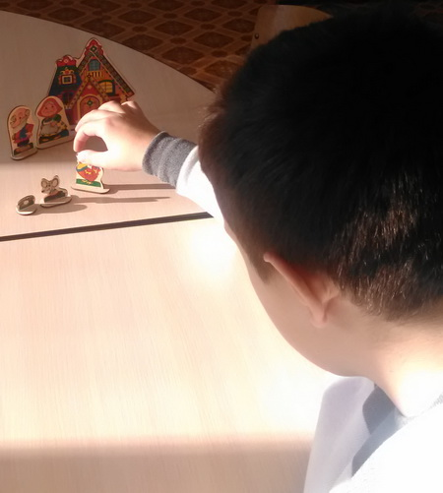
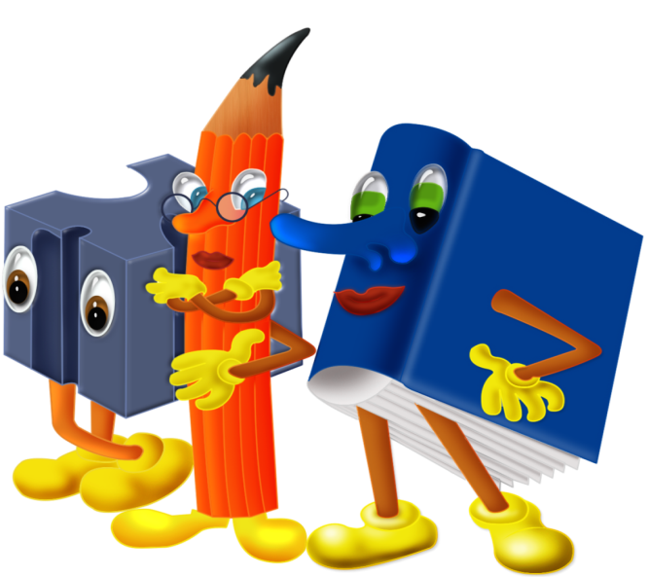
Работа с русской народной сказкой «Курочка Ряба» ( Порядок Сюжета сказки)

Slide 15
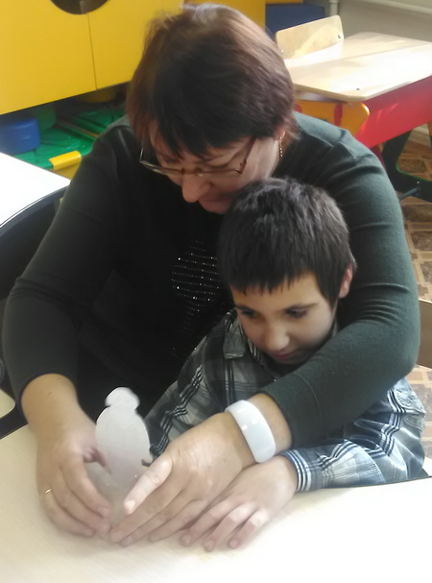
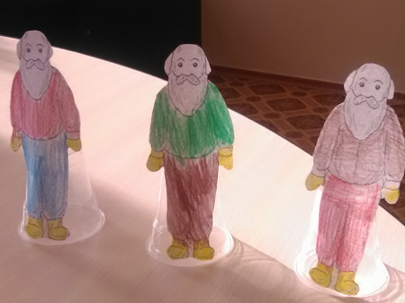
Выделение из сюжетной картинки персонажей русской народной сказки «Курочка Ряба» ДЕД ( Работа с раскраской и пластиковым стаканчиком)

Slide 16
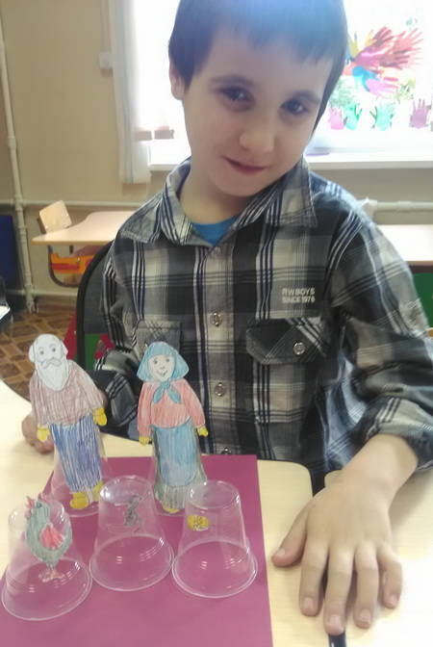
Наш маленький театр готов…

Slide 17
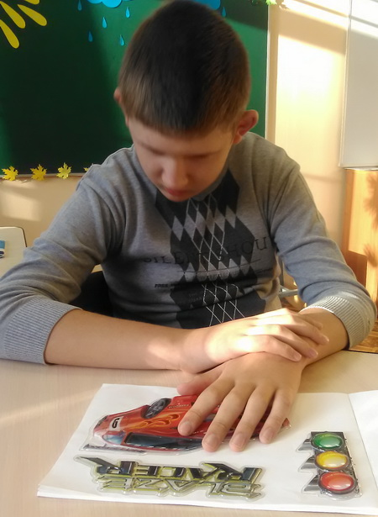
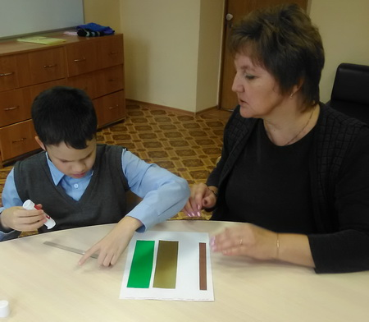
Тактильные упражнения. Работа с картоном ( шире-уже)

Slide 18
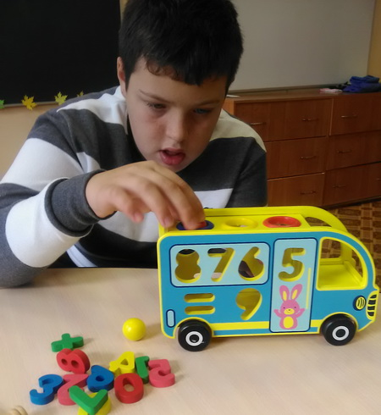
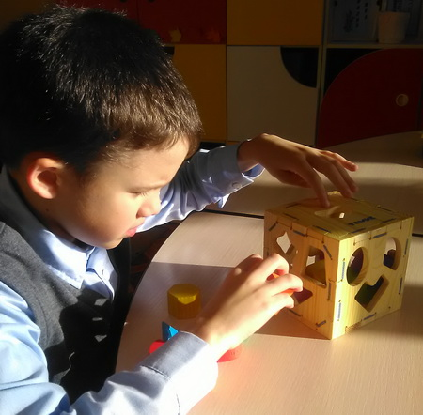
Соотнесение формы

Slide 19
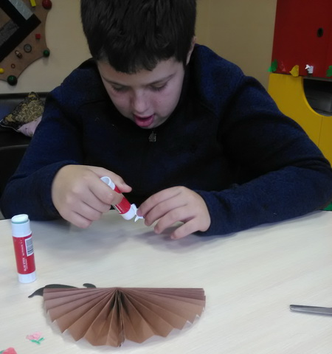
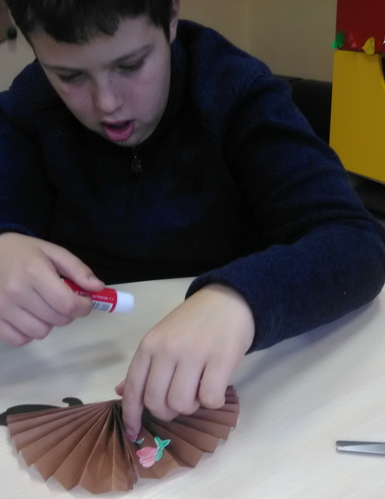
Внеклассная работа ЕЖИК

Slide 20
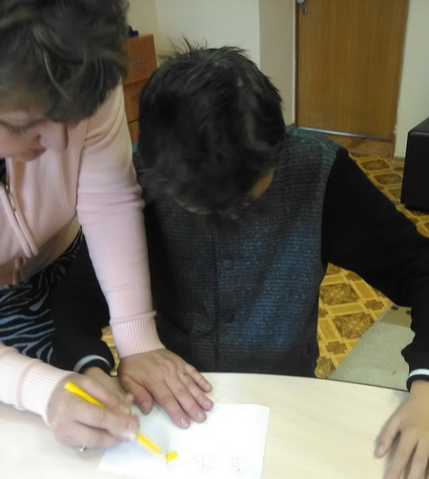
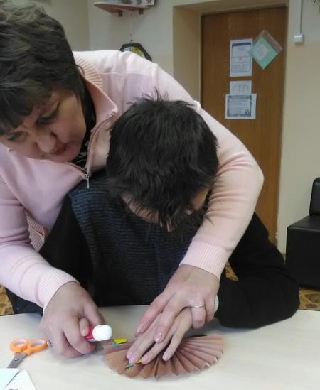
Раскрашивание и наклеивание груш на ёжика .

Slide 21
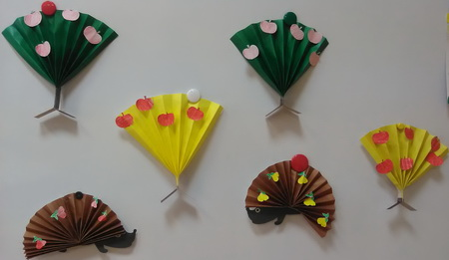
Наши работы готовы… Яблоневый сад и ежи с грушами!!!!

Slide 22
Вот такие мы МОЛОДЦЫ!!!!

